Slide 1
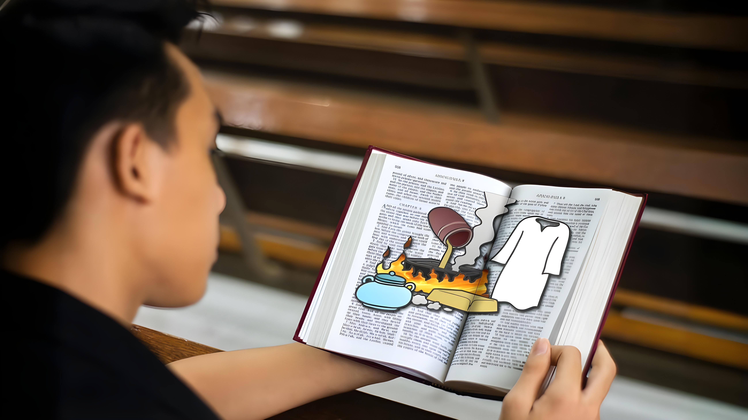
JAK NA TOM JSEM?
Lekce 1
od 29. března
do 4. dubna 2026

Slide 2
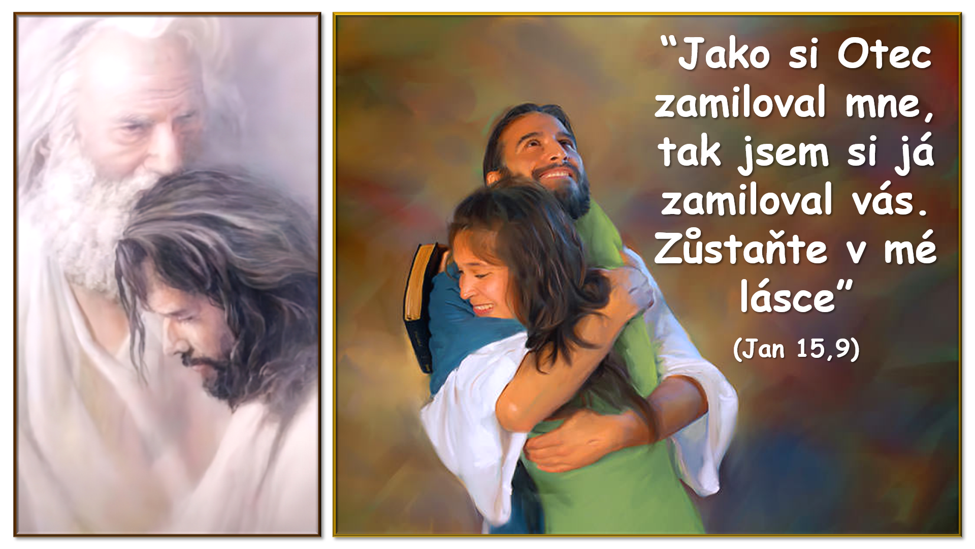

Slide 3

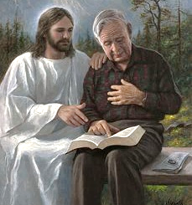
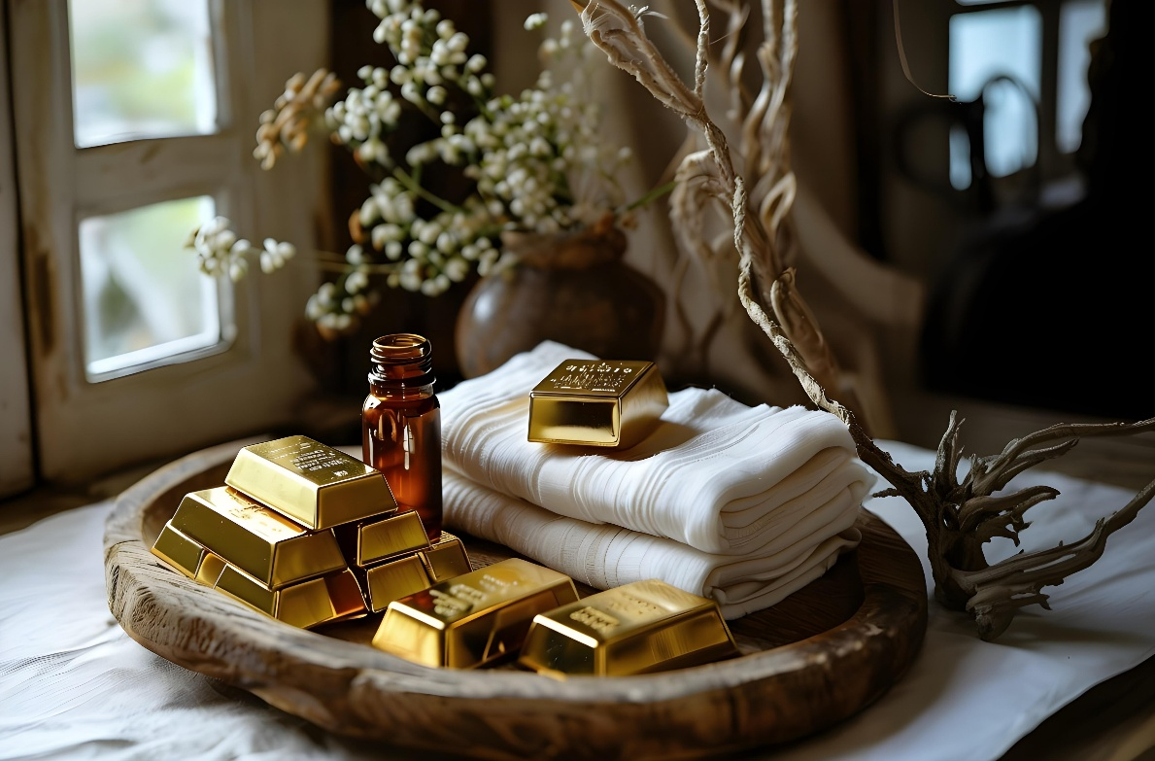








Každý z nás dosáhl jiného vztahu s Bohem. Ale všichni se shodneme na jedné věci: tento vztah může (a měl by) růst.
Prvním krokem, který musíme udělat, abychom mohli růst, je být si vědomi naší současné situace.
Bůh nám dal obecné poselství o duchovním stavu poslední fáze církve na tomto světě. Nyní je na nás, abychom se sami zhodnotili, abychom věděli, která část tohoto poselství se na nás vztahuje a jak upevnit a rozšířit náš vztah s Bohem.
Boží poselství (Zjevení 3,14-22):
  Naše situace (vv. 14-17)
  Řešení (v. 18)
  Pokárání, pokání a odměna (vv. 19-20)
  Věčná láska (vv. 21-22)
Zůstaňte v mé lásce (Jan 15,1-11):
  Větev a réva
  Míza

Slide 4

BOŽÍ POSELSTVÍ
(Zjevení 3,14-22)

Slide 5


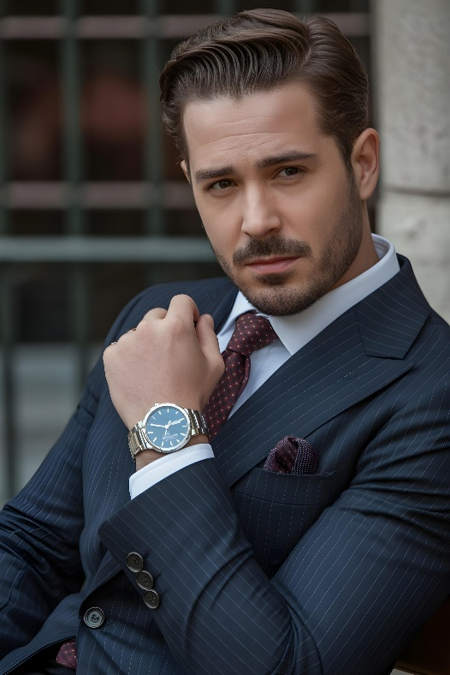

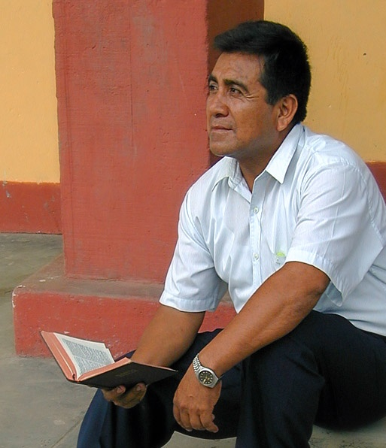
NAŠE SITUACE
“Vždyť říkáš: Jsem bohat, mám všecko a nic už nepotřebuji! A nevíš, že jsi ubohý, bědný a nuzný, slepý a nahý” (Zjevení 3,17)
Poselství sedmi církvím představuje stav světové církve od apoštolských dob až po současnost (Zjevení 2-3). Při předkládání poselství pro naši dobu (Laodikea) se Ježíš představuje jako "Amen [Pravda], věrný a pravý svědek" (Zjevení 3,14).
Když se na sebe podíváme, vidíme svoji realitu: “Jsem bohat, mám všecko a nic už nepotřebuji” (Zjevení 3,17a).
Ale Ježíš vidí skutečnost, naše realitu: "Jsi ubohý, bědný a nuzný, slepý a nahý" (Zjevení 3,17b).
Teď je čas zhodnotit sami sebe. Jsem si vědom toho, co opravdu mám a co ještě potřebuji? Jak moc jsem vyrostl ve svém vztahu s Ježíšem? Měním se k lepšímu?

Slide 6

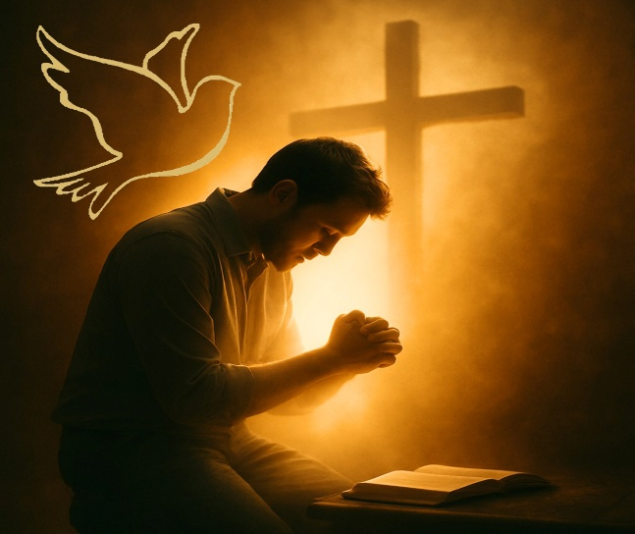
ŘEŠENÍ
“Radím ti, abys u mne nakoupil zlata ohněm přečištěného, a tak zbohatl; a bílý šat, aby ses oblékl a nebylo vidět tvou nahotu; a mast k potření očí, abys prohlédl” (Zjevení 3,18)
Protože být pohodlný ve své situaci vede k apatii (vlažnosti), Ježíš nám radí tři věci:
Kup si zlato
Nespokojte se s polopravdami nebo povrchním studiem Bible. Musíme odložit lidské nauky (třpytky) a prohloubit naše studium Bible, abychom odstranili veškerou nedokonalost (odpad) v našem poznání o ní.
Kup si bílý šat
Přijměte spravedlnost Ježíše jako jedinou cestu k dosažení spásy. Chtít stát před Bohem se svými skutky spravedlnosti znamená ukazovat se před Ním nazí.
Kup si oční mast
Přijměte Ducha svatého. Pouze On nám může dát duchovní rozlišování a přesvědčit nás o naší skutečné situaci (Jan 16,8).

Slide 7

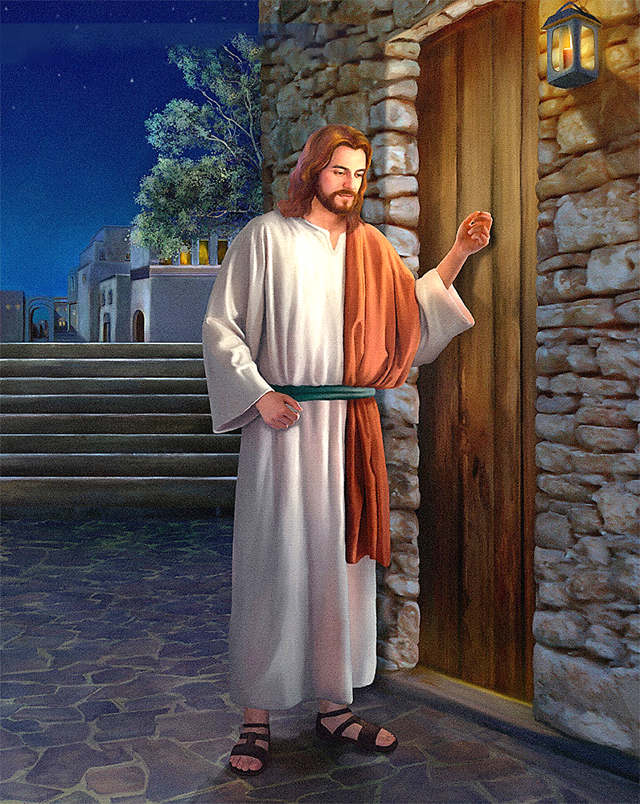
POKÁRÁNÍ, POKÁNÍ A ODMĚNA
“Hle, stojím přede dveřmi a tluču; zaslechne-li kdo můj hlas a otevře mi, vejdu k němu a budu s ním večeřet a on se mnou” (Zjevení 3,20)
Je tu problém. Vypadám duchovně dobře, ale Ježíš mě chce zlepšit. Pokud si však neuvědomuji svou potřebu změny, nikdy se nezměním. Nikdy nebudu chtít koupit to, co už si myslím, že mám.
Aby to vyřešil, Ježíš má své vlastní metody: „Já kárám a trestám ty, které miluji"; a dodává: „čiň pokání" (Zjevení 3,19).
Ježíšovo napomenutí a kárání nemusí být nutně negativní. Více se mu líbí cesta dialogu. Chce s námi tiše sedět a povídat si... "Hle, stojím u dveří a klepu; pokud někdo uslyší můj hlas a otevře dveře, přijdu k němu, budu s ním večeřet a on se mnou" (Zjevení 3,20).
Ježíš klepe na dveře mého srdce a trpělivě čeká. Nepřerušuje můj život, aby mě nutil se s Ním vztahovat. Rozhodnutí otevřít je na mně.

Slide 8


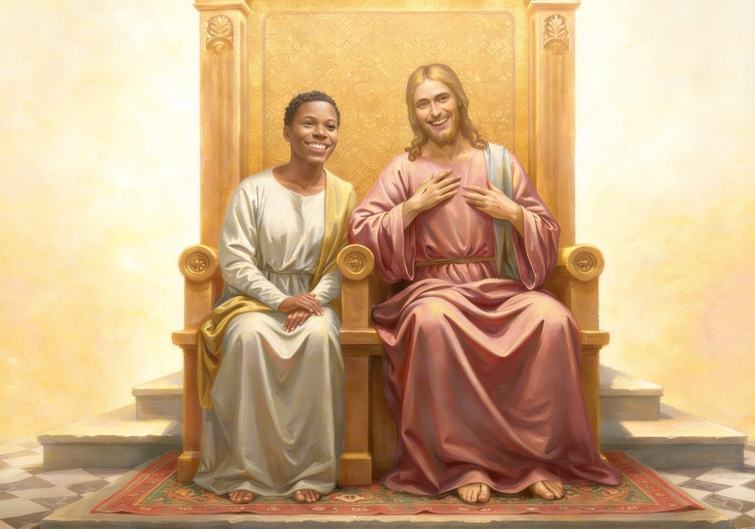
VĚČNÁ LÁSKA
“Kdo zvítězí, tomu dám usednout se mnou na trůn, tak jako já jsem zvítězil a usedl s Otcem na jeho trůn” (Zjevení 3,21)
Ježíš ví, že cesta není snadná. Zjistěte více o našich snahách koupit zlato, šaty a oční kapky. Zjistěte o našich zápasech s tím, jak se zbavit vlažnosti, otevřít dveře a navázat vztah k Němu. Proto nám říká: Můžete překonat, jako jsem já zvítězil (Zjevení 3,21).
Také ví, že nikdy neuděláme první krok. Bůh vždy převzal iniciativu.
Rozhodl se nás stvořit (1. Mojží-šova 2,7)
Hledá nás, když jsme zhřešili (1. Mojží-šova 3:8-9)
Zemřel, aby nás zachránil (Jan 3,16)
Chce nám dát cenu: sedět s Ním a užívat si věčnost v Jeho společnosti (Zjevení 3,21)
Klíčem k tomuto božskému chování (které si nezasloužíme) je láska: "Miloval jsem tě odvěkou láskou" (Jeremiáš 31,3). Chce se s námi ztotožnit. Chci se s Ním ztotožnit? Otevřu mu své srdce a budu ho milovat tak, jak On miluje mě?

Slide 9

ZŮSTAŇTE V MÉ LÁSCE
(Jan 15,1-11)

Slide 10

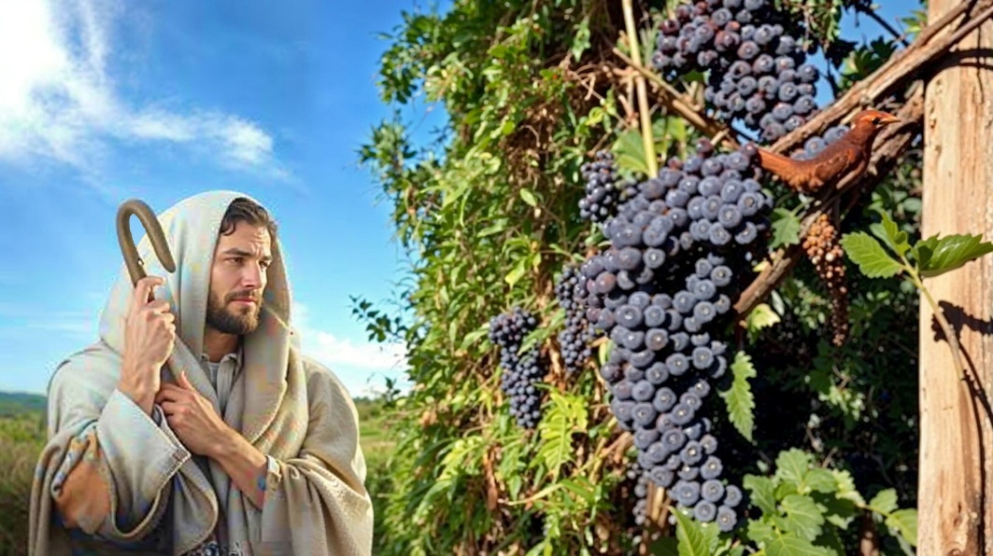
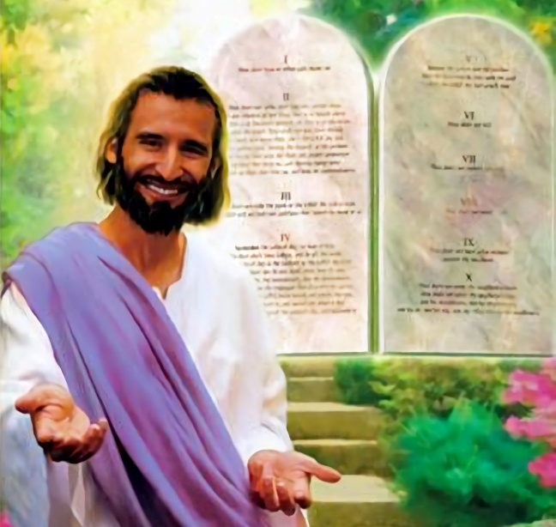
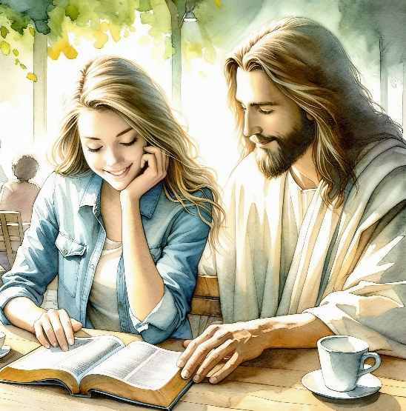
VĚTEV A RÉVA
“Já jsem vinný kmen, vy jste ratolesti. Kdo zůstává ve mně a já v něm, ten nese hojné ovoce; neboť beze mne nemůžete činit nic” (Jan 15,5)
Krátce před svou smrtí Ježíš prohlásil, že je "révou" a jeho učedníci jsou "větvemi". Co tím myslel?
Větev může nějakou dobu přežít bez připojení k révě, ale nakonec vyschne. Aby jsme neztratili věčný život, Ježíš nás prosí: "Zůstaňte ve mně" (Jn 15,4). V 11 verších, ve kterých Ježíš vypráví toto přirovnání révy a větví, používá sloveso "zůstat" desetkrát. Musí to být něco opravdu důležitého.
Zůstat v Ježíši je protijedem proti laodicejské vlažnosti. Je také zdrojem radosti (Jan 5,11). Ale jak můžeme zůstat v Ježíši?
Tím, že děláme to, co se mu líbí, tedy tím, že dodržujete Jeho přikázání (Jan 15,10). Je to láskyplná odpověď na lásku, kterou nám Bůh ukázal (1. list Janův 4,19).

Slide 11


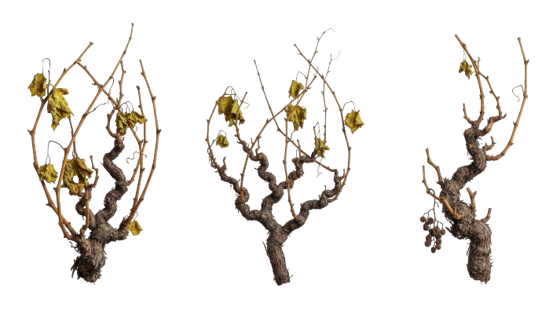

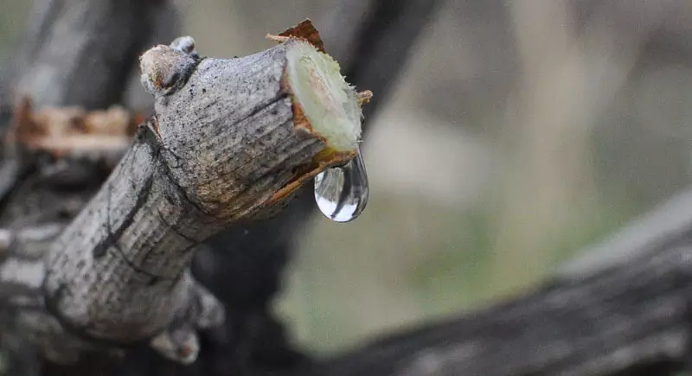
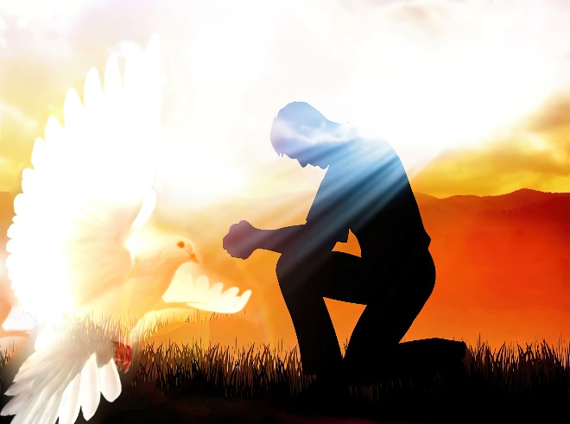
MÍZA
“Zůstaňte ve mně, a já ve vás. Jako ratolest nemůže nést ovoce sama od sebe, nezůstane-li při kmeni, tak ani vy, nezůstanete-li při mně” (Jan 15,4)
V zimě jsou větve připevněny k révě, ale nepřinášejí plody. Proč? Protože nemají mízu.
Teprve na jaře dostávají mízu z révy a pak vyrostou výhonky (větve). Řecké slovo, které Jan použil, může také označovat větve, které byly odlomeny a znovu naroubovány na révu.
Ať už jsme jemné větve nebo zlomené větve, jedno je jasné: potřebujeme mízu révy. S čím můžeme tuto mízu srovnávat?
Ve stejném projevu (Jan 14–17) nám Ježíš vysvětluje: je to Duch svatý, kdo v nás působí, aby nás oživil, pokud si to přejeme.
Je to náš Utěšitel (Jan 14,16-17)
Zjevuje nám Ježíše (Jan 15,26)
Usvědčuje nás z hříchu (Jan 16,8)
Vede nás ke vší pravdě (Jan 16,13)

Slide 12

“Přečištěné zlato, které zde doporučujeme, je víra a láska. Obohacuje srdce, protože bylo vyčištěno do nejvyšší čistoty, a čím více se ochutnává, tím více září. Bílý oděv je čistotou charakteru, spravedlností Krista udělenou hříšníkovi. Je to skutečně oděv z ne-beského plátna, který lze koupit pouze od Krista, pro život ochotné poslušnosti. Mast na oči je ta moudrost a milost, které nám umožňují rozlišovat mezi zlem a dobrem a rozpoznat hřích pod jakoukoli maskou. Bůh dal své církvi oči, které chce být pomazán moudrostí, aby viděly jasně; ale mnozí by si vytrhli oči z církve, kdyby mohli, protože nechtějí, aby jejich díla vyšla na světlo, jinak by byla pokárána. Božská mast přinese porozumění jasnost. Kristus je depozitářem všech milostí. Říká: “Radím ti, abys u mne nakoupil” Zjevení 3,18”
(E. G. W.: Svědectví pro církev svazek 4 strana 91 – neautorizovaný překlad: Ivo Kapec)

